Slide 1

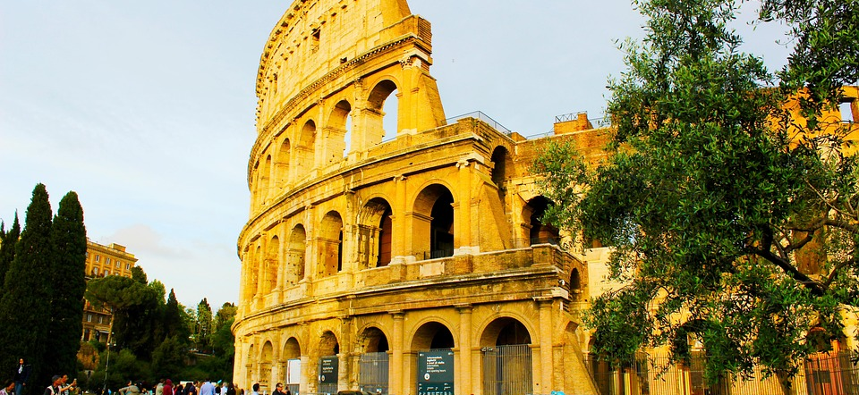
イタリア語教室
Italiano
スコットディクレメンテ・マルコ
Scotto di Clemente Marco

Slide 2
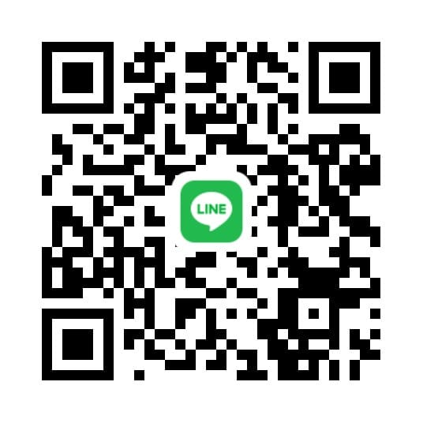
連絡事項
友達のリクエストをお願いします。→
LINEグループに追加する。
「イタリア語教室2026年」

Slide 3
スケジュールのリマインド
月 | 火 | 水 | 木 | 金 | 土 | 日
 |  |  |  | 8月 | 1 | 2
3 | 4 | 5 | 6 | 7 | 8 | 9
10 | 11 | 12 | 13 | 14 | 15 | 16
17 | 18 | 19 | 20 | 21 | 22 | 23
24 | 25 | 26 | 27 | 28 | 29 | 30
31 9月 | 1 | 2 | 3 | 4 | 5 | 6

Slide 4
補講
9月20日（日）13時〜
10月4日（日）いつでも
10月11日（日）12時〜

Slide 5
料理教室の日程
日時：12月6日（日）12時から16時までで確定！
場所：ふくふくプラザ

Slide 6
第4回に予定している発音の練習
anfora壺
lungo長い
donna女
monsoneモンスーン
dente歯
inveceあるいは
paneパン
campo野
quandoいつ
quiここ
cinque五
quota値
cuore心
acqua水
acquedotto水道
soqquadro乱れ
rosaばら
caro親愛なる
carro荷車
sasso石
posta郵便
riso米
sbaglio過ち
sdentato歯抜け
sgretolarsi崩れる
slavoスラヴ
smettereやめる
asma喘息
Bosniaボズニア
sregolatoきかん気

Slide 7
第4回に予定している発音の練習
svelto素早い
chiesa教会
tetto屋根
titolo題
tu君は
vivere生きる
uvaブドウ
zio叔父
anziむしろ
grazieありがとう
prezzo値段
zeroゼロ
bronzo青銅
ozonoオゾン
mezzo半分の
mucche牛たち
riccioうに
pizzaピザ
glicine藤
negligente怠慢な
inglese英語
aglioニンニク
gli(冠詞)
famiglia家族
moglie妻
gnomoノーム
pigna松笠
agnelloラム
ragni蜘蛛たち
gnùヌー（動物）

Slide 8
第4回に予定している発音の練習
scatola箱
scherzoいたずら
scivolo滑り台
ascia斧
もっとはpp.24-25

Slide 9
Verbo avere
Io ho
Tu hai
Lui/Lei ha
Noi abbiamo
Voi avete
Loro hanno

Slide 10
Lezione 4: Genere e numero 性と数
男性名詞 | 女性名詞
ragazzo男 | ragazza女
padre父 | madre母
toro雄牛 | vacca雌牛
fratello兄・弟 | sorella姉・妹
gallo鶏 | gallina牝鶏
dottore医者 | dottoressa医者
Marioマリオ | Mariaマリア
impiegato社員 | impiegata社員
文法的範疇
自然界と一致するもの→

Slide 11
Lezione 4: Genere e numero 性と数
男性名詞 | 女性名詞
ragazzo男 | ragazza女
padre父 | madre母
toro雄牛 | vacca雌牛
libro本 | rivista雑誌
problema問題 | mano手
Lucaルーカ | Simoシーモ
impiegato社員 | impiegata社員
原則-o終わりの名詞は男性名詞で-a終わりの名詞は女性名詞
例外がある：㊚ problema問題, poema詞, temaテーマ, programmaプログラム；㊛ mano手, auto自動車

Slide 12
Lezione 4: Genere e numero 性と数
子音終わり（主は外来語）はほとんど㊚
男性なら男性名詞、女性なら女性名詞：parente親類, pianistaピアニスト, omicida殺人
  ↳形が変わらない、冠詞で区別できる
男性名詞 | 女性名詞
bar喫茶店 | starスター
sportスポーツ | Fiatフィアット
giudice裁判官 | =giudice裁判官
parente親類 | =parente親類

Slide 13
Lezione 4: Genere e numero 性と数
男性なら男性名詞、女性なら女性名詞：parente親類, pianistaピアニスト, omicida殺人
  ↳形が変わらない、冠詞で区別できるVS
男性名詞が女性や雌、女性名詞が男性や雄⤴
  ↳性が決まっている
男性名詞 | 女性名詞
giudice裁判官 | =giudice裁判官
parente親類 | =parente親類
soprano歌手 | spiaスパイ
delfinoドルフィン | balenaクジラ
mostroモンスター | tigreトラ

Slide 14
Lezione 4: Genere e numero 性と数
ragazzo → ragazzi
padre → padri
problema → problemi
ragazza → ragazze
madre → madri
mano → mani
 | 単数形 | 複数形
㊚ | -o | -i
 | -e | -i
 | -a | -i
㊛ | -a | -e
 | -e | -i
 | -o | -i

Slide 15
Lezione 4: Genere e numero 性と数
単数形と複数形が同じ名詞
アクセント符号で終わる名詞：città㊛都市, caffè㊚コーヒー
1音節語：re㊚王, gru㊛鶴
子音で終わる名詞：gas㊚ガス, film㊚映画
-iで終わる名詞：tesi㊛論文, brindisi㊚乾杯
短縮された名詞：auto(mobile)㊛自動車
cinema(tografo)㊚映画
-ieで終わる女性名詞の多く：serie㊛シリーズ, specie㊛種
例外）moglie㊛妻→mogli superficie㊛表面→superfici

Slide 16
Lezione 4: Genere e numero 性と数
複数変化に注意が必要な名詞：-co, -go, -ca, -ga
bosco → boschi
ago → aghi
amica → amiche
riga → righe
madre → madri
duca㊚ → duchi
medico → medici
teologo → teologi
amico → amici
  ↳発音が違ってくる

Slide 17
Lezione 4: Genere e numero 性と数
複数変化に注意が必要な名詞：-io
studio → studi
occhio → occhi
bacio → baci
VS
zio → zii
zia → ?

Slide 18
Lezione 4: Genere e numero 性と数
複数変化に注意が必要な名詞：-cia, -gia, -scia
arancia → arance
pioggia → piogge
ascia → asce
camicia → camicie (-ce)
valigia → valigie (-ge)
ciliegia → ciliegie (-ge)
farmacia → farmacie
bugia → bugie
magia → magie

Slide 19
宿題
挨拶と自己紹介会話の練習をすること。
21ページを自分で勉強すること（解説は次回やる予定）。
22・23ページの問いを完成させること。

